Slide 1
格子ゲージ理論における、エネルギー運動量保存則とゆらぎの線形応答関係
北沢正清、浅川正之、伊藤悦子、入谷匠、初田哲男、for FlowQCD Collaboration
日本物理学会71回年次大会
東北学院大学、2016年3月21日
21pAX3

Slide 2
エネルギー運動量テンソル
物理学における最も基本的な量

Slide 3
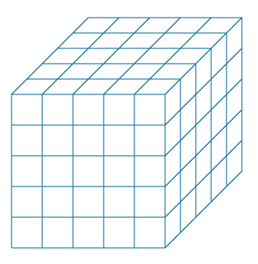
エネルギー運動量テンソル
物理学における最も基本的な量
格子QCD上でのEMTの構築
鈴木,2013
①Gradient flow 「ゲージ不変拡散方程式」
②微小フロー時間展開
熱力学量の測定による数値的検証 FlowQCD,2014

Slide 4
本研究の目的
EMT相関関数の解析
時空の構造と密接に関連
保存則、対称性による制限
相関関数＝ゆらぎ Asakawa, MK, 1512.05038
有限温度系の種々の熱力学的情報
一部、粗い格子上の結果：MK+, FlowQCD, PoS LATTICE2014 (2014) 022

Slide 5
格子解析の詳細
SU(3) ゲージ理論
Wilson作用／クローバー演算子
アスペクト比：Ns/Nt=4
統計数：180,000
β | T=1.66T_{c} | T=2.22T_{c}
48³x12 | 6.719 | 6.943
64³x16 | 6.941 | 7.170
96³x24 | 7.265 | 7.500
数値解析：Bluegene/Q @KEK
格子間隔 from FlowQCD, 1503.06516

Slide 6
相関関数の構造
以下、ゼロ運動量の相関関数を解析

Slide 7
回転対称性による制限

Slide 8
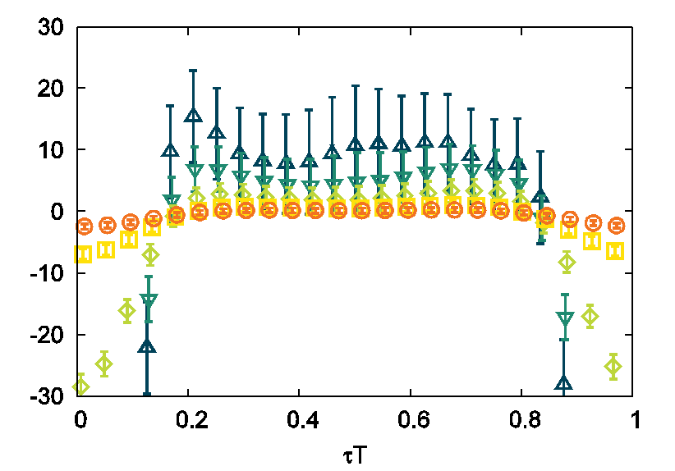
96³x24
T=2.22T_{c}
b=7.500
誤差の範囲内でゼロ
ただし はフローのsmearingにより物理的でない

Slide 9
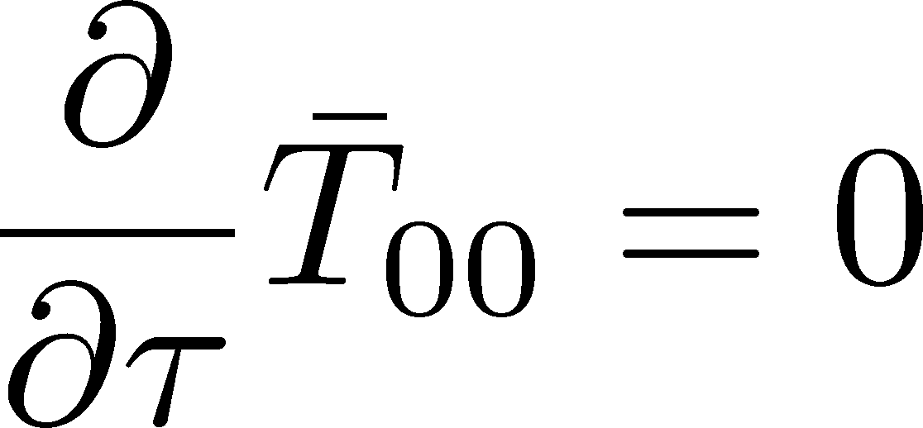
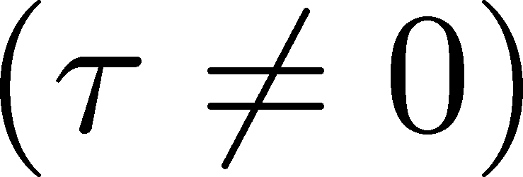
エネルギー保存則
同様に

Slide 10
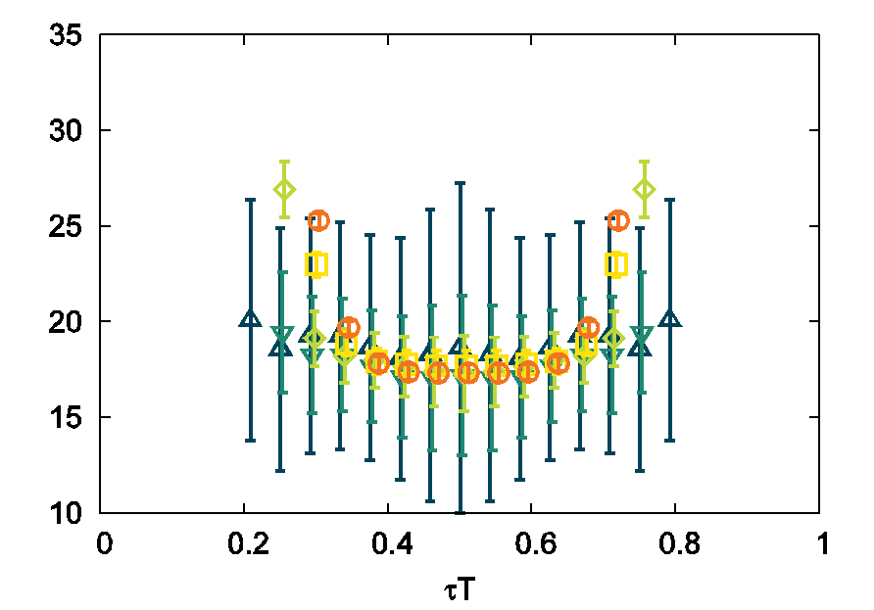
96³x24
T=2.22T_{c}
b=7.500
相関関数に平坦領域→エネルギー保存則の直接的確認

Slide 11
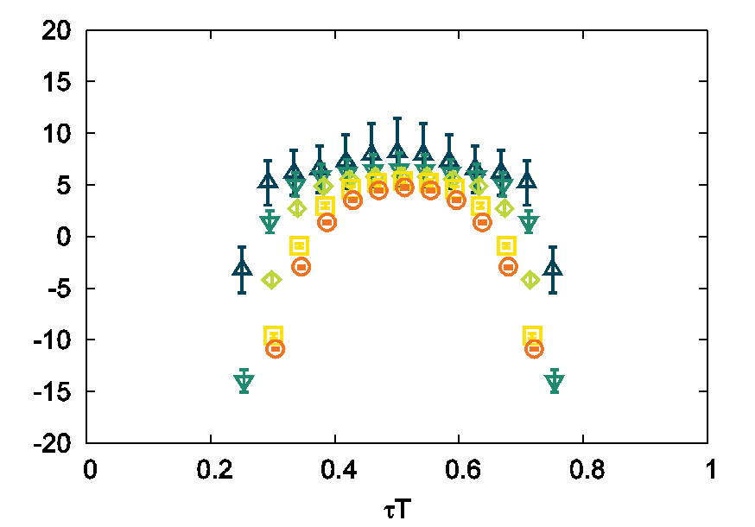
96³x24
T=2.22T_{c}
b=7.500
平坦領域が見えるが、smearingが強い？？

Slide 12
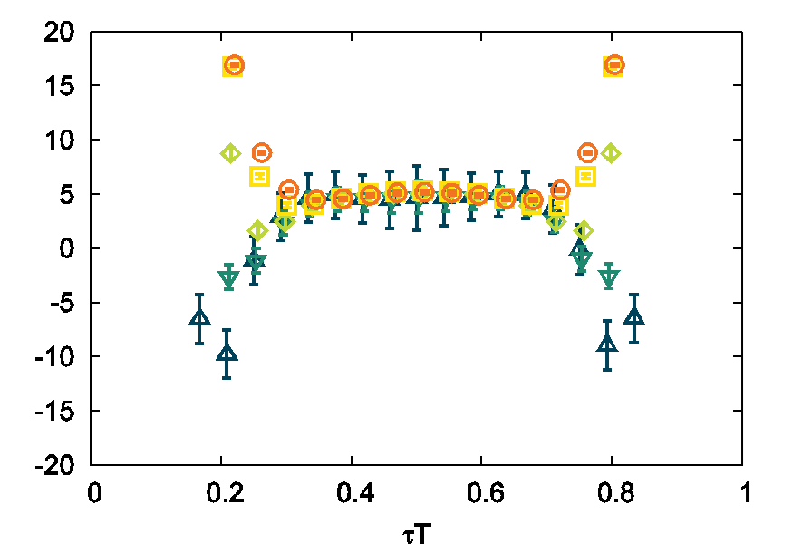
96³x24
T=2.22T_{c}
b=7.500
再び広い平坦領域の存在

Slide 13
相関関数の値

Slide 14
ゆらぎの線形応答関係式
導出

Slide 15
ゆらぎの線形応答関係式
比熱
導出

Slide 16
ゆらぎの線形応答関係式
比熱
エントロピー密度
導出

Slide 17
運動量ゆらぎ

Slide 18
運動量ゆらぎ

Slide 19
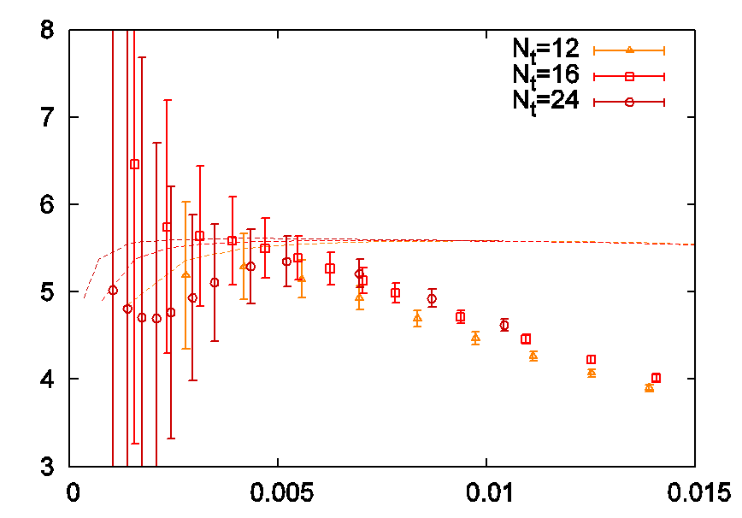
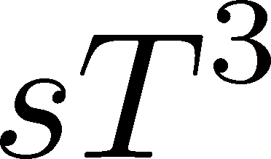
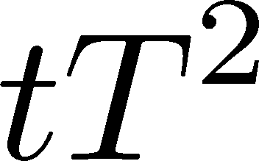
中点相関関数
T=2.22Tc
相関関数
熱力学量
by FlowQCD
tT²<0.006で、中点相関はエントロピーと一致。
離散化誤差は小さそう。
sからのずれの発生←→平坦領域の消失

Slide 20
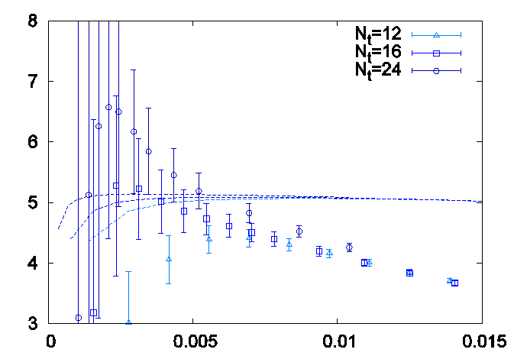
中点相関関数
T=2.22Tc
T=1.66Tc
tT²<0.006で、中点相関はエントロピーと一致。
離散化誤差は小さそう。
sからのずれの発生←→平坦領域の消失

Slide 21
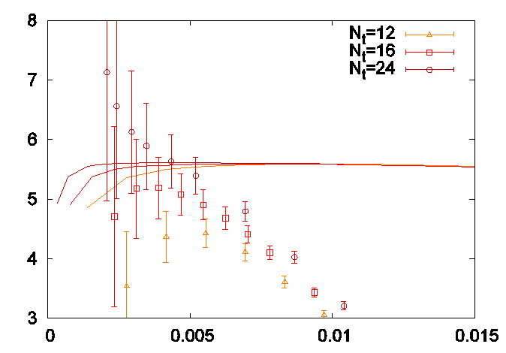
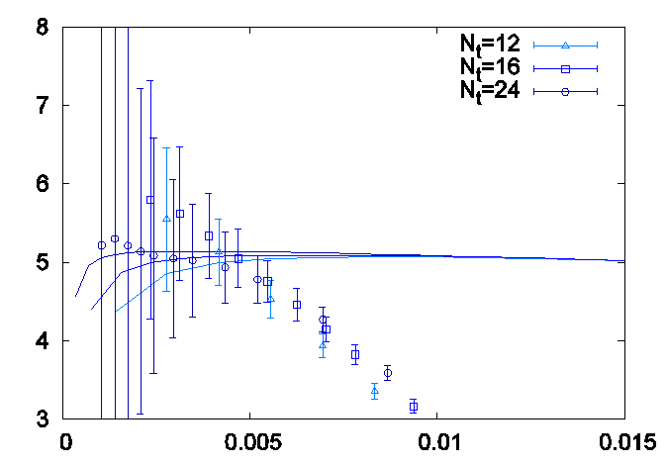
運動量中点相関関数
T=2.22Tc
T=1.66Tc
sからのずれの発生←→平坦領域の消失
sからのずれが、<T₀₀T₁₁>より早くかつ急激

Slide 22
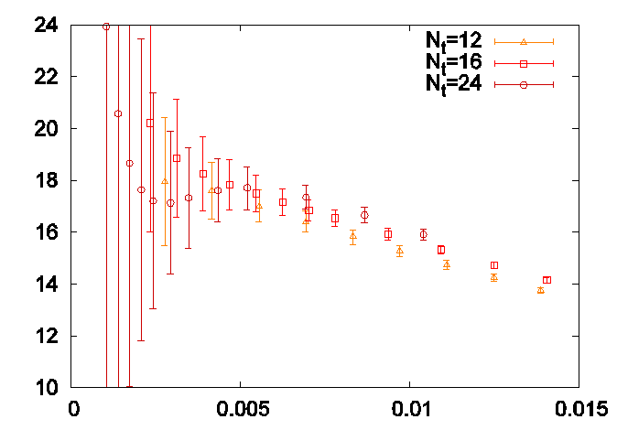
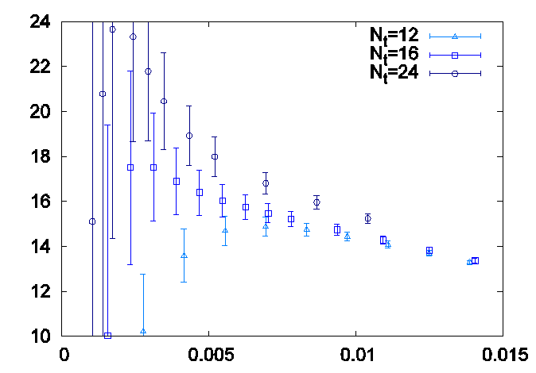
エネルギー中点相関関数
T=2.22Tc
T=1.66Tc
tT²<0.006での値から、比熱が読み取れる
先行研究：c_{V}~18 for T=2-3T_{c}, Mukherjee+,2005

Slide 23
まとめ
ゼロ運動量EMT相関関数
格子上でのエネルギー運動量保存則の陽な検証
EMTゆらぎが満たす線形応答関係の確認
全く新しい比熱の測定法の提案
鈴木法で定義したEMTの正当性の確認
課題：
smearingの強さのチャンネル依存性の起源
そして、粘性係数の測定へ

